Slide 1
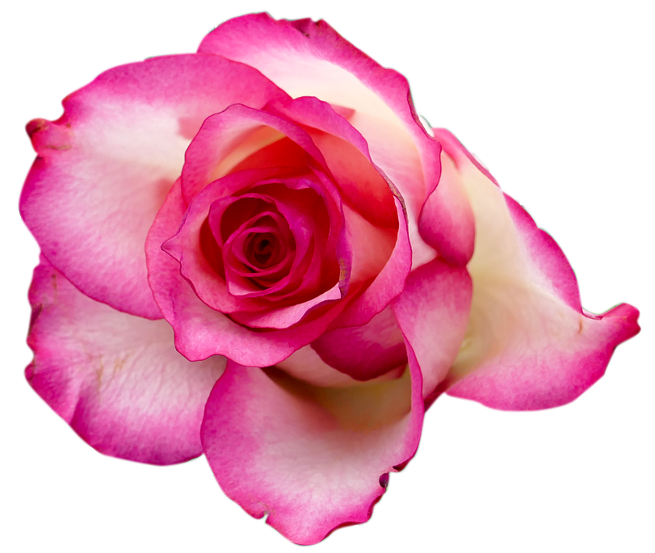
Rosenöl
Die Seele der Rose

Slide 2
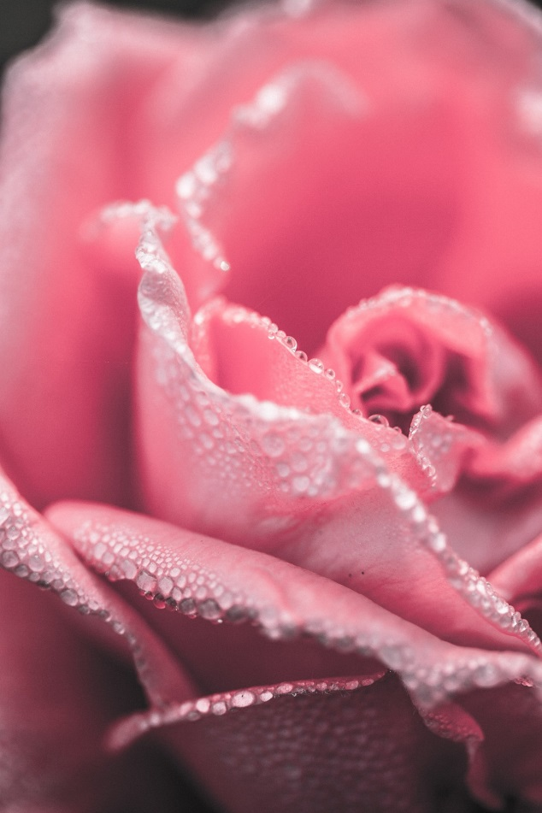
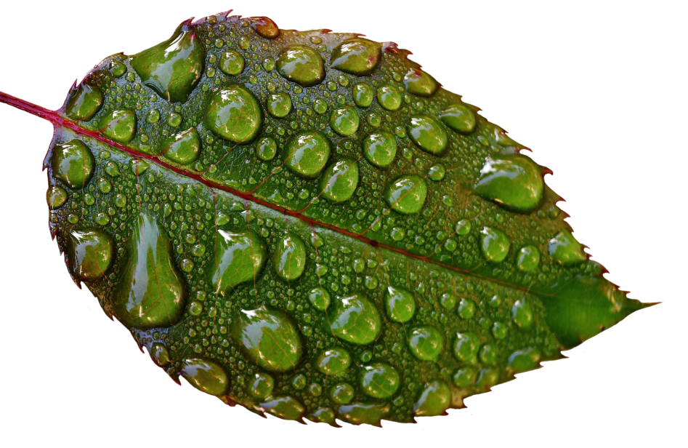
Die Rose, bot.: Rosa Damascena
Die Blüte
Das Blatt
Notes:
Die Rosen (Rosa) sind die namensgebende Pflanzengattung der Familie der Rosengewächse (Rosaceae).

Slide 3
Wirkung
Aphrodisiakum
Antidepressivum
Krampflöser
Bakterienbekämpfer

Slide 4
Anwendungen
Badezusatz
Hautreinigung
Parfum

Slide 5
Diagramm

Slide 6
Überschrift
Text
Text
Text

Slide 7
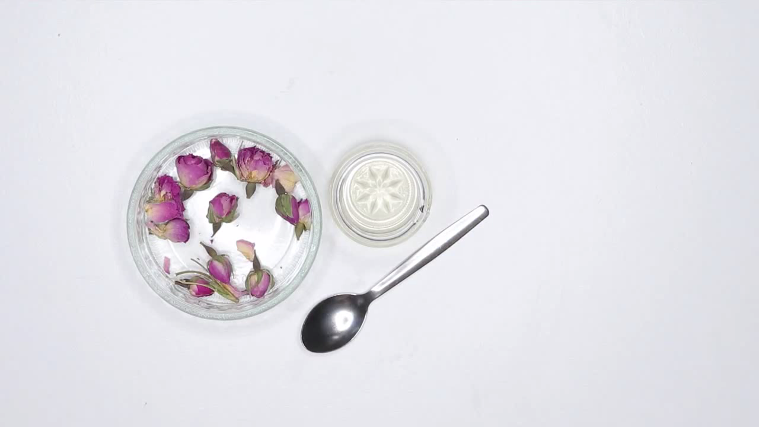
Rosenöl selber machen

Slide 8

Kontakt
Rosenparadies
Musterstraße
M-4711 Musterland
 0800 4711
office@rosenoel.com
Anfahrt
Anreise mit dem Auto:
über A 9 Richtung Salzburg - Knoten St. Michael - S 6 Richtung Wien - Ausfahrt Leoben West
Anreise mit der Bahn:
www.rosenparadies.com

Slide 9

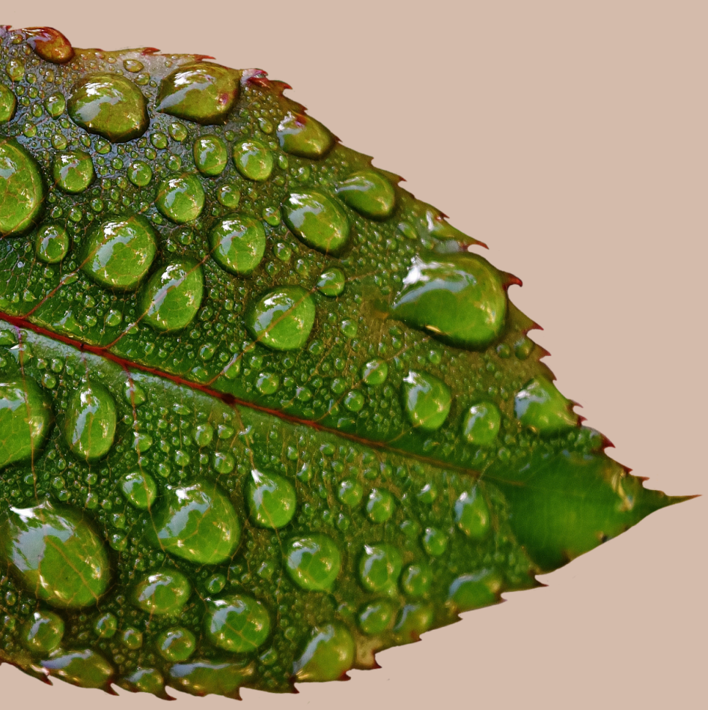
Die Rose, bot.: Rosa Damascena
Die Blüte
Das Blatt

